Slide 1


让名师工作室成为绍兴优质教育的标志性旗帜

Slide 2

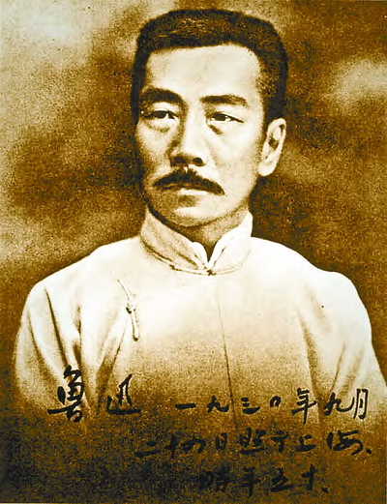

Slide 3
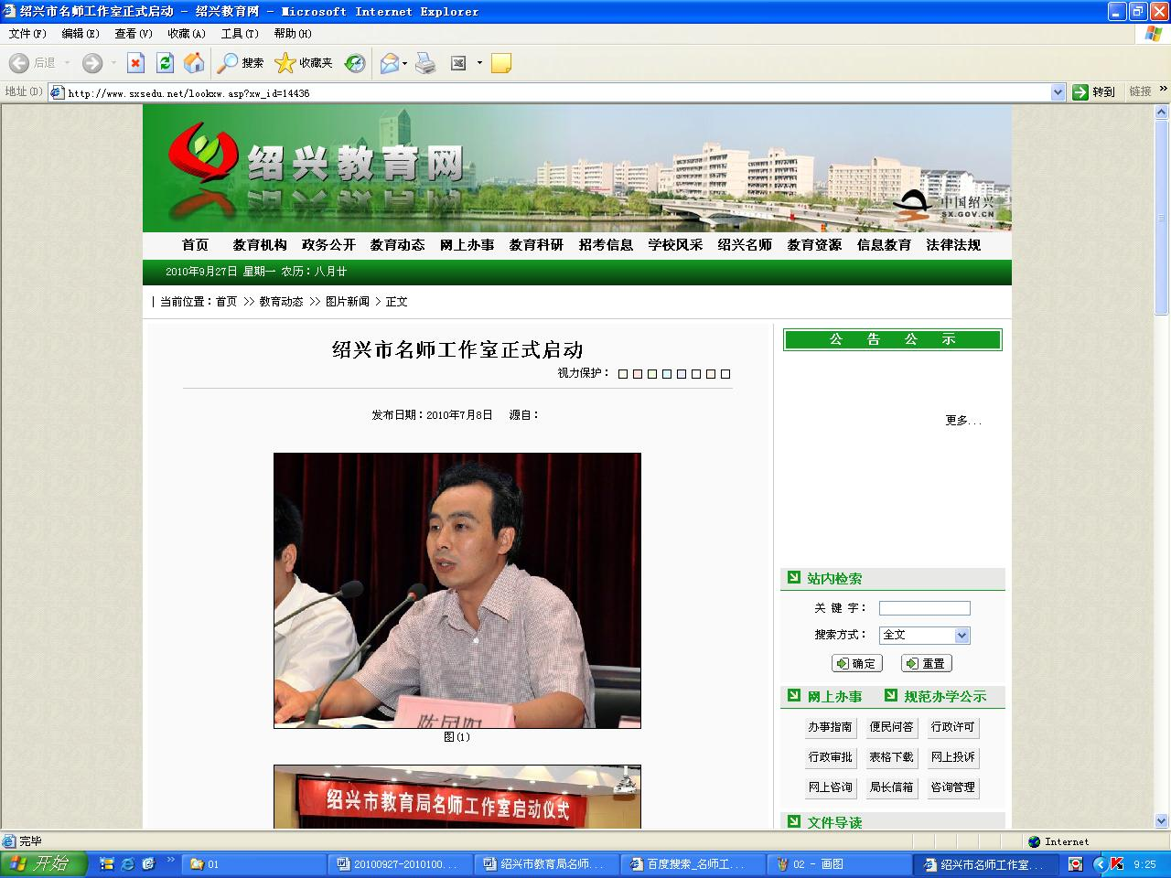
名师工作室成立仪式记忆犹新

Slide 4
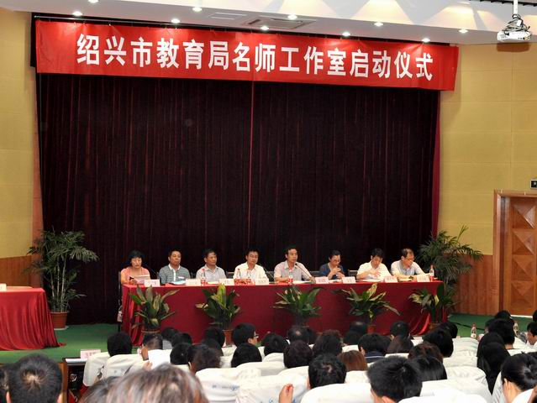

Slide 5
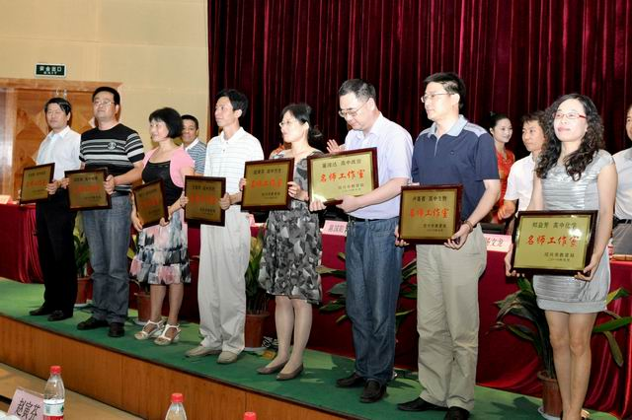

Slide 6
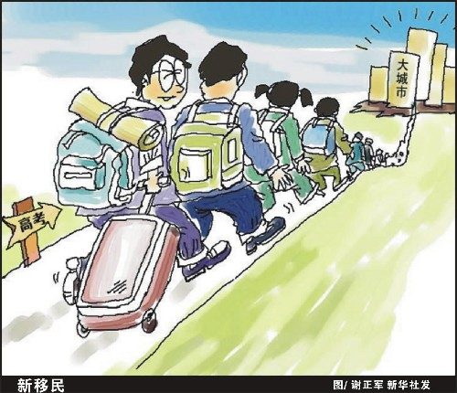
一、名师工作室任务
面对这一切，我们能改变什么？

Slide 7

（一）追求成长效应
1、在保持成员现有教学特色的同时，逐渐培养形成各自的教学个性和教学风格，促进教师专业化发展。
2、使工作室成员朝着“教坛新秀、学科带头人、市名师（名校长）培养人选、省特级教师、享受正高待遇中学高级教师”为主要内容的名优教师梯次化成长目标迈进。

Slide 8
（二）追求辐射效应
1、工作室要以名师公开教学、组织研讨、现场指导、专题研究、观摩考察等形式对学员进行培养。
2、以论文、专著、报告会、学术论坛、“名师工作室网页”等形式向全市辐射、示范。

Slide 9
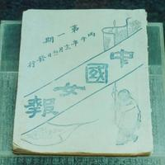
（三）追求品牌效应
1、激励每个成员有更多的教育教学论文在各级各类专业刊物上公开发表、获奖。
2、扩大区域学术竞争力和影响力，打造工作室的特色和品牌。

Slide 10
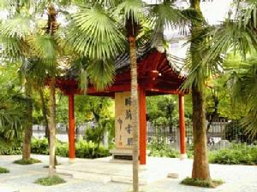
（四）追求突破效应
1、工作室要遵循教育规律，深入调查研究学校教育教学中的重点、难点问题。
2、从重点、难点突破，谋求教育科学率先发展、和谐发展。

Slide 11

（五）追求文化效应
1、要推动建立名师和省内外知名学者专家与优秀中青年骨干教师的交流与互动空间。
2、扩大我市名师在全省乃至全国的影响力，努力打造与历史文化名城相匹配的绍兴教育。

Slide 12
（六）争取提升的工作目标
1、名师工作室与学校发展性评价结合起来。
2、名师工作室的论文尽量在国家级刊物发表。
3、名师工作室教育研究成果争取省级获奖，努力争取国家级奖励。
4、名师工作室的著名度在浙江省和长三角打出品牌，争取全国范围内的著名度。

Slide 13
二、导师工作内容
1、制定三年发展规划和每学年工作计划，每学年提交专业发展研修计划和研修总结。
2、每个工作室至少带教4名学员，针对每一个学员的特长，实施全程培训指导。
3、每个月集中研讨活动时间不得少于2小时，网络研讨活动时间合计不得少于4小时。
4、每学年在市属学校进行2次以上公开教学展示，在“书圣大讲堂”作1个专题讲座。
5、每学年参与工作室学员听课或活动指导时间不得少于30学时。
6、三年内完成1项市级以上科研课题。
7、每学年在市级以上刊物发表教育教学或教育管理研究论文1篇以上。
8、建立“名师工作室网页”，将“名师工作室网页”打造成导师和工作室成员展示教育教学研究成果的平台，和与外界进行交流的桥梁。
9、每年为市属教师继续教育或校本培训举办2个以上讲座。

Slide 14
三、工作室成员工作内容
1、制定个人三年发展规划；每学年制定个人专业发展研修计划。
2、每学年参加一次送教下乡或送教到薄弱学校的活动。
3、每学年在校内进行2次以上教学展示，提交2份以上优秀教学设计或优质课例实录。
4、每学年参加一次市属级及以上示范展示或教学研究课。
5、每学期研读一本教育教学专著，撰写2篇读书笔记和教育教学研究与管理札记。
6、每学年完成1篇教育教学论文。
7、三年内至少有1-3篇论文在市级及以上核心刊物公开发表或教育部门组织评比中获奖。
8、每学年参与一项教育教学或学校管理专题研究。
9、三年内参与完成一项市属级及以上科研课题。
10、每名工作室学员必须结对指导1-2名青年教师。
11、帮助导师维护运行“名师工作室网页”。

Slide 15
四、工作室所在学校职责
1、为工作室电脑、打印机、网络设备及图书资料等，提供实验研究基地和条件。
2、保障工作室每年的业务活动经费不少于壹万元。
3、保证工作室学员必要的活动时间，提供课务调整上的便利，为他们参加工作室的活动提供各方面的保障。

Slide 16
五、名师工作室导师的考核项目及备查资料
1、师德修养（考核依据见学校教育教学业务考核）
2、发展规划、研修计划及总结（含三年规划、总结及学年计划、年度总结）
3、示范课或讲座（教学设计、讲座提纲及音像资料）
4、指导学科教研活动（活动记录、照片）
5、课题研究（研究过程记录及成果）
6、撰写或发表论文（著作）（发表刊物复印件）
7、学科课程开发（校本教材、讲课教案或课件）
8、教师继续教育或校本培训（讲义提纲和课时数）
9、培养骨干教师（活动记录、照片）
10、名师工作室网页和名师档案建设（网页和获奖及参加各类学术活动通知复印件）

Slide 17
六、名师工作室成员考核项目及备查资料
1、师德修养（导师评语）
2、发展规划、研修计划及总结（含三年规划、总结及学年计划、年度总结）
3、读书计划及笔记
4、公开课、示范课、研究课或讲座（教学设计、讲座提纲及音像资料）
5、课题研究及参加教学竞赛成果（研究过程记录及成果）
6、撰写论文或反思（发表刊物复印件）
7、培养青年教师（活动记录、照片）
8、档案建设（获奖及参加各类学术活动通知复印件）
9、名师工作室网页建设
10、参加教师继续教育或校本培训（听课记录、讲义提纲和课时数）

Slide 18
七、现阶段工作任务分解
1、制定三年发展规划和每学年工作计划
2、名师工作室网页建设（与电教馆合作）
3、科研课题申报
4、研究方向确定和论文选题
5、名师专题讲座准备
6、送教下乡或送教到薄弱学校安排（与农村教育烛光行动结合，一门学科到一个学区、一位老师到一所学校）
7、优质课准备（到农村和偏远山区学校进行示范课讲解）
8、教学竞赛组织准备

Slide 19
八、名师工作室他山之石可以攻玉
下面我陈列了各学校名师工作室的建设情况，供大家参考！
所有内容均保留了网址，可供大家进一步查阅！
名师工作室成员应该充分应用信息化教育手段！
名师工作室成员网站制作应该做到细致、精致、雅致！
本课件内容欢迎复制、版权不保留！

Slide 20
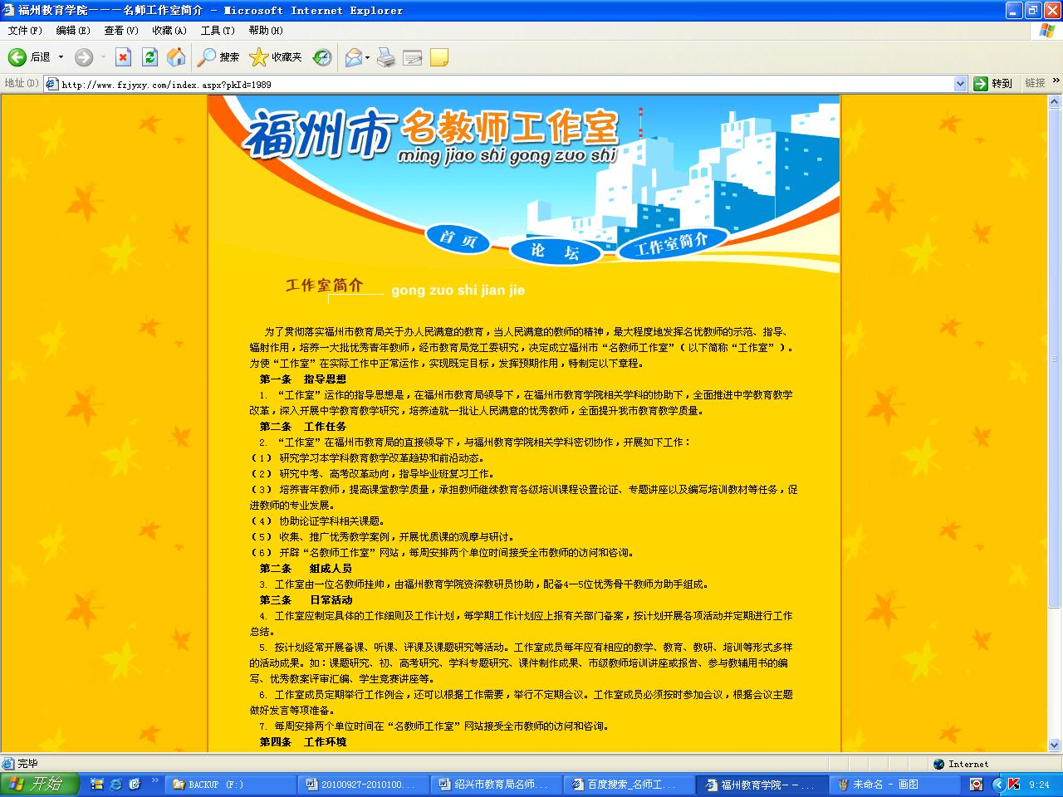
福州市名师工作室简介

Slide 21
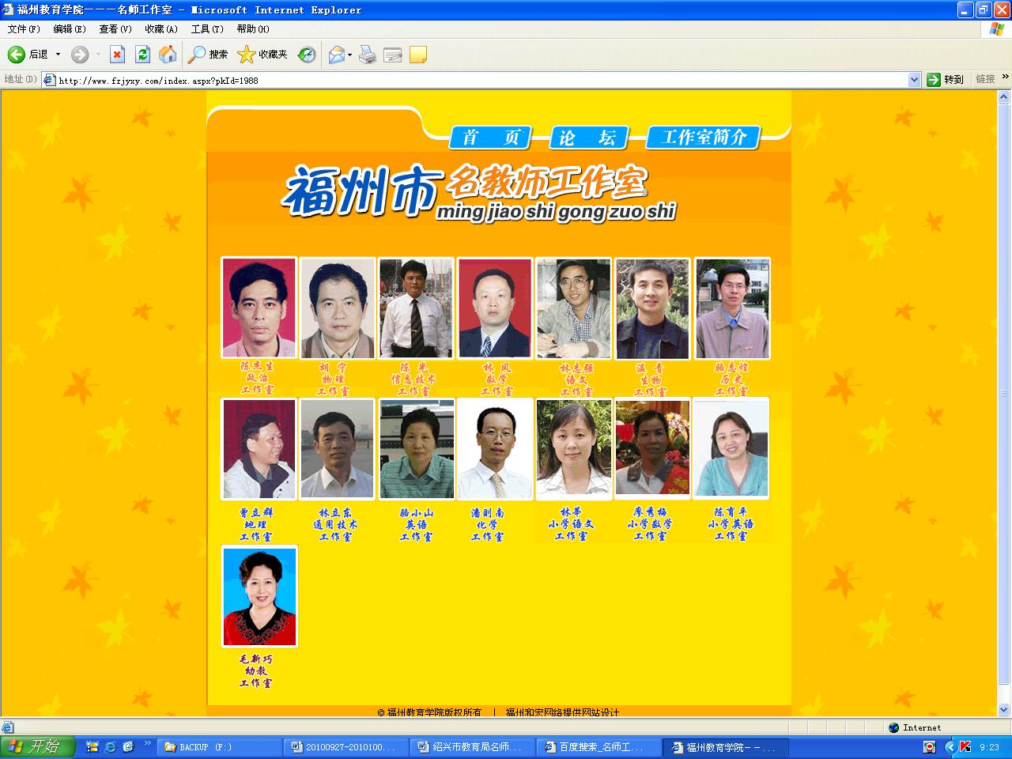
福州市名师工作室成员

Slide 22
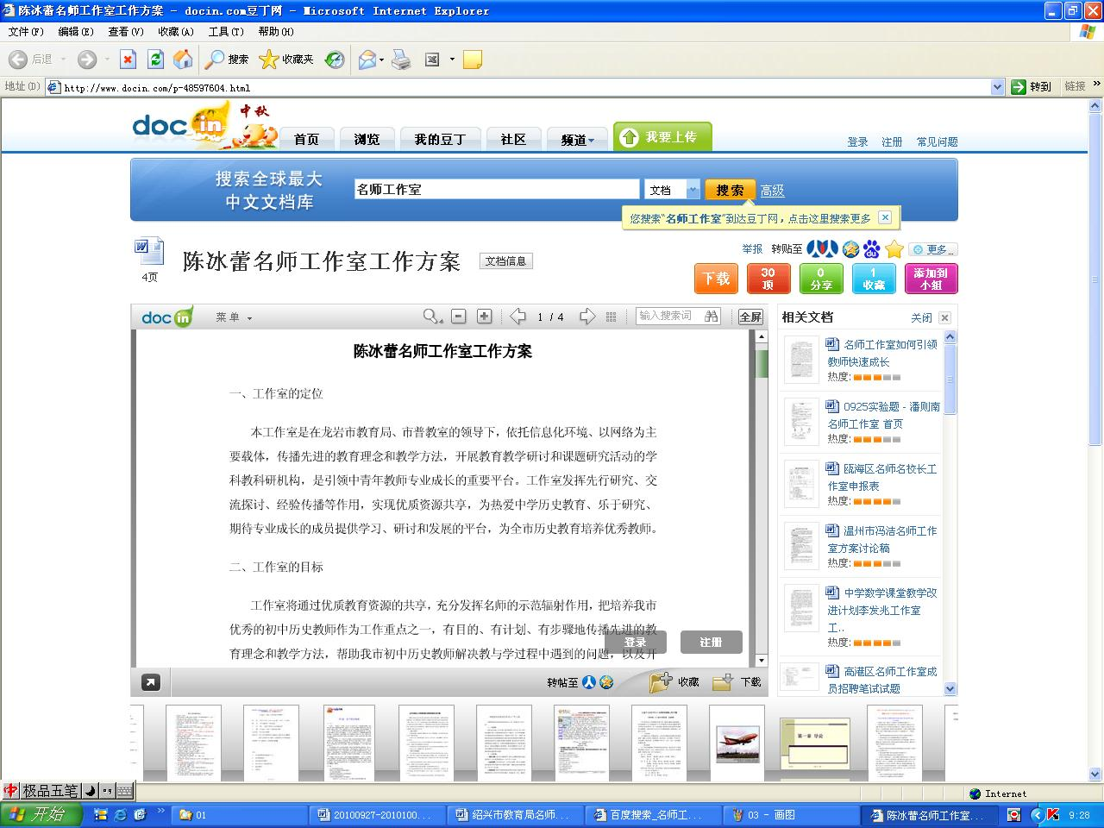
陈冰蕾名师工作室

Slide 23
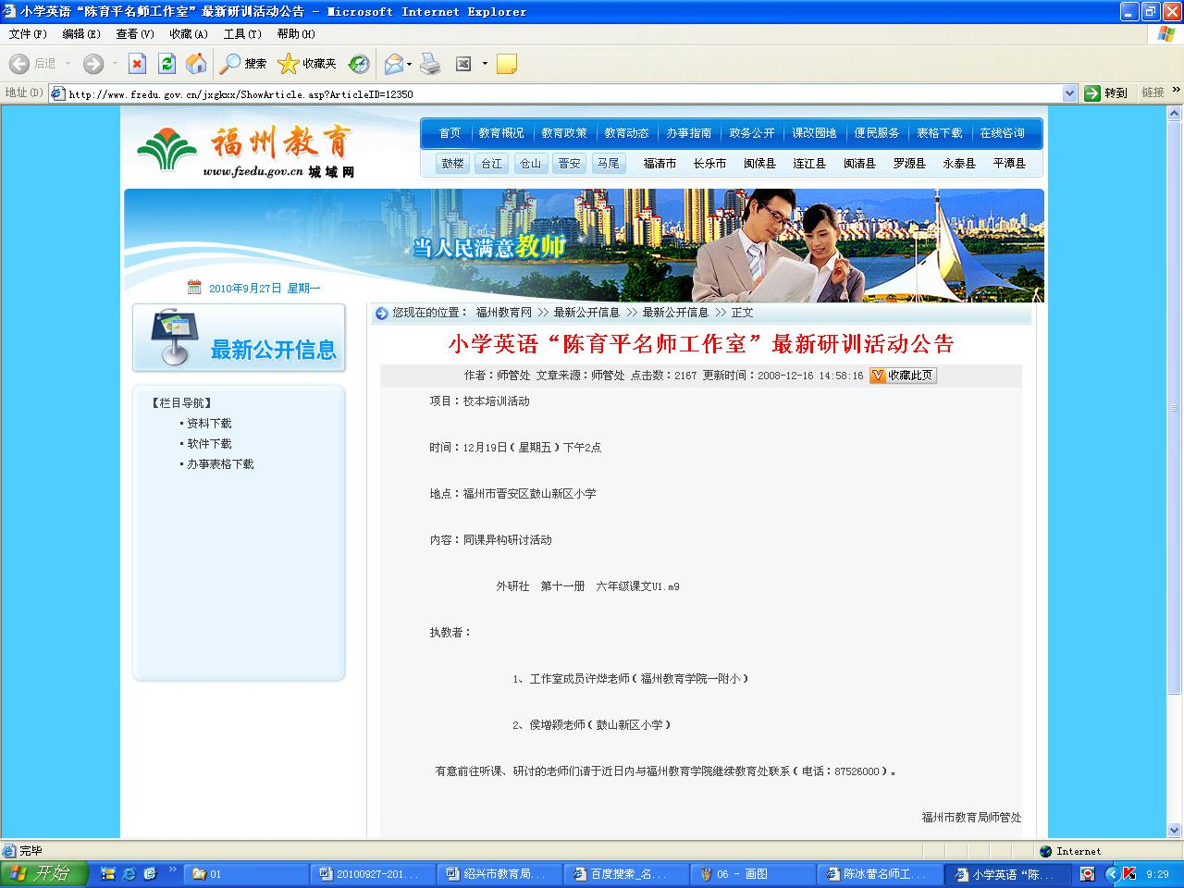
小学英语陈育平名师工作室

Slide 24
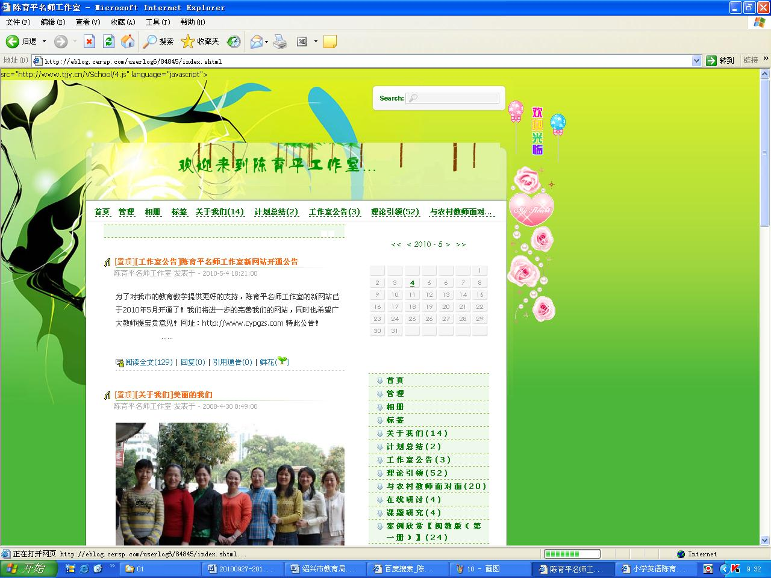
小学英语陈育平名师工作室成员

Slide 25
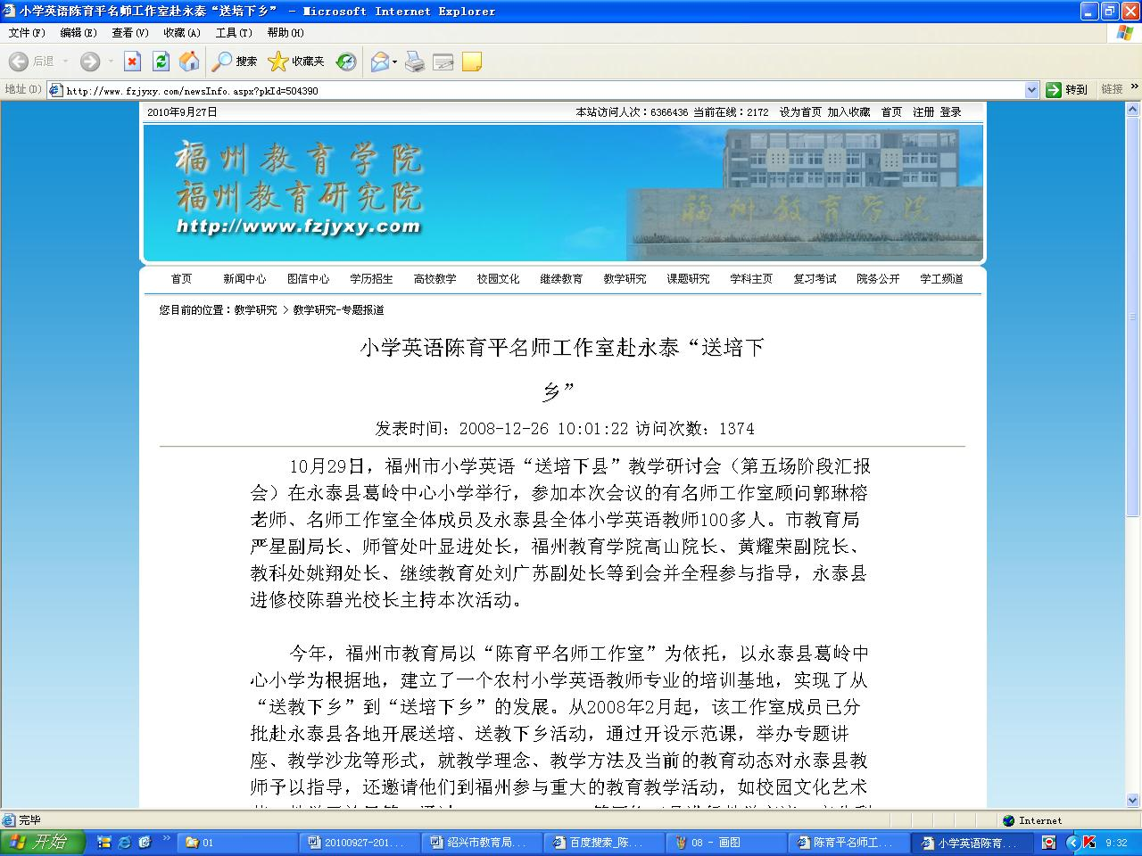
小学英语陈育平名师工作室送教下乡

Slide 26
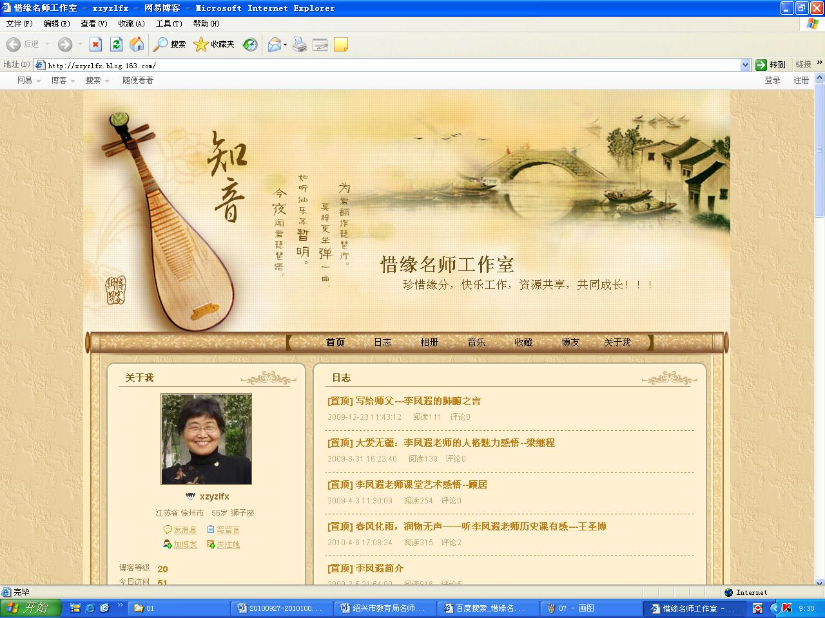
惜缘名师工作室

Slide 27
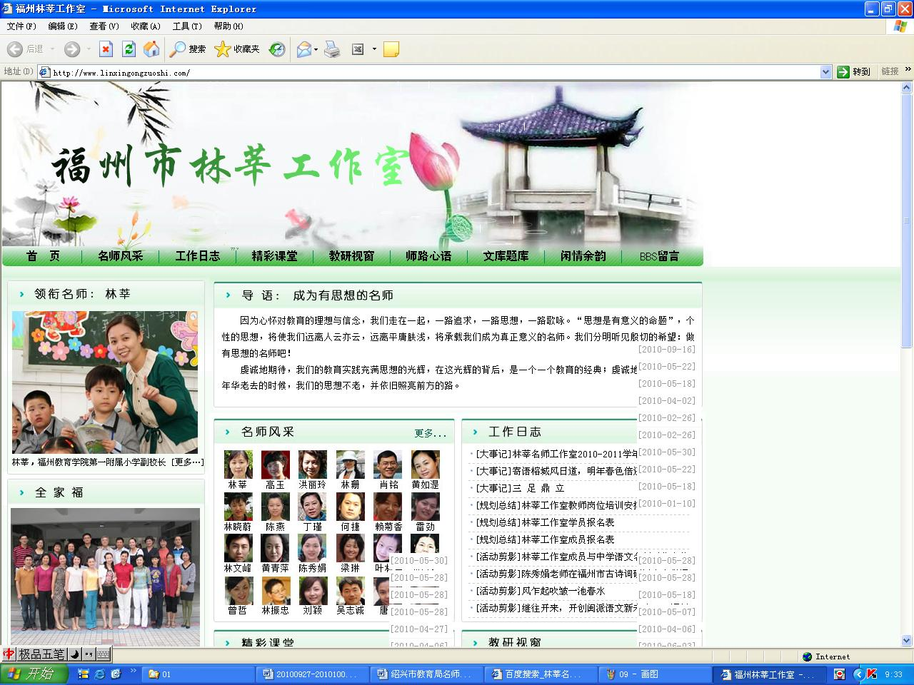
福州市林莘工作室

Slide 28
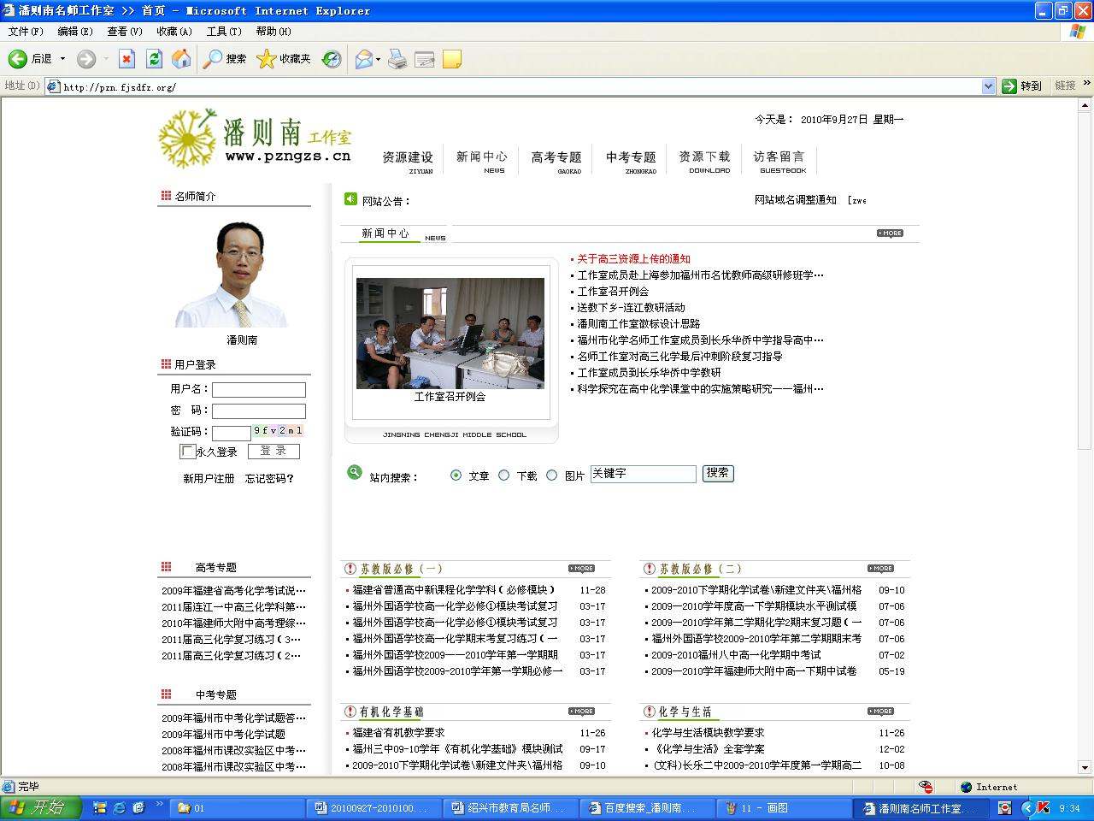
潘则南工作室

Slide 29
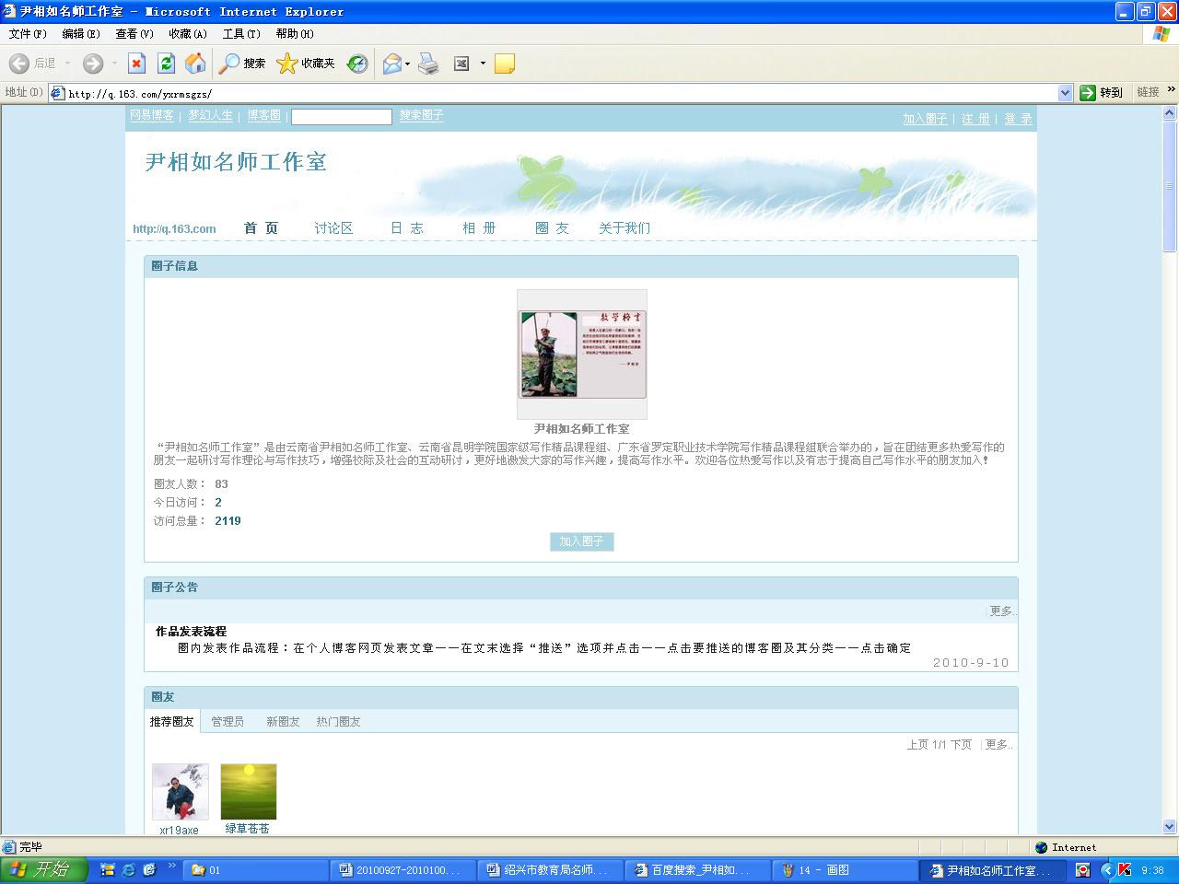
尹相如名师工作室

Slide 30
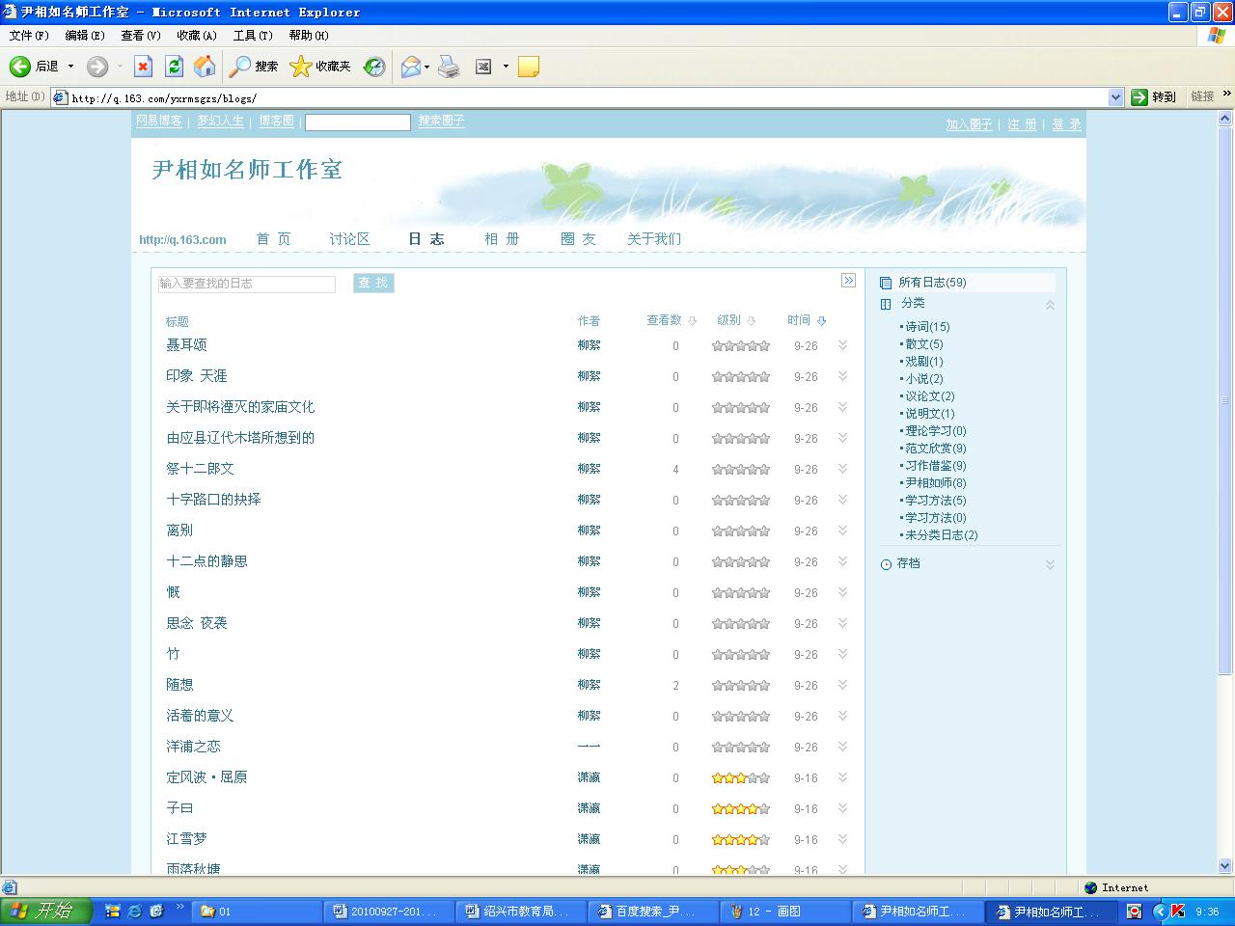
尹相如名师工作室网页内容

Slide 31
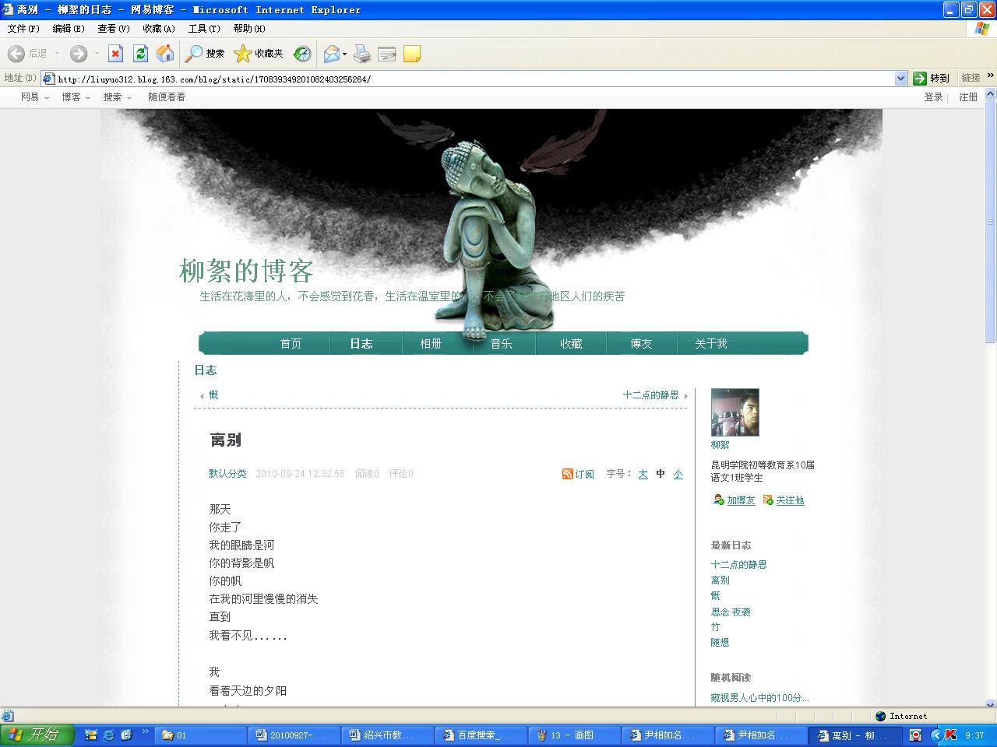
尹相如名师工作室网上留言

Slide 32
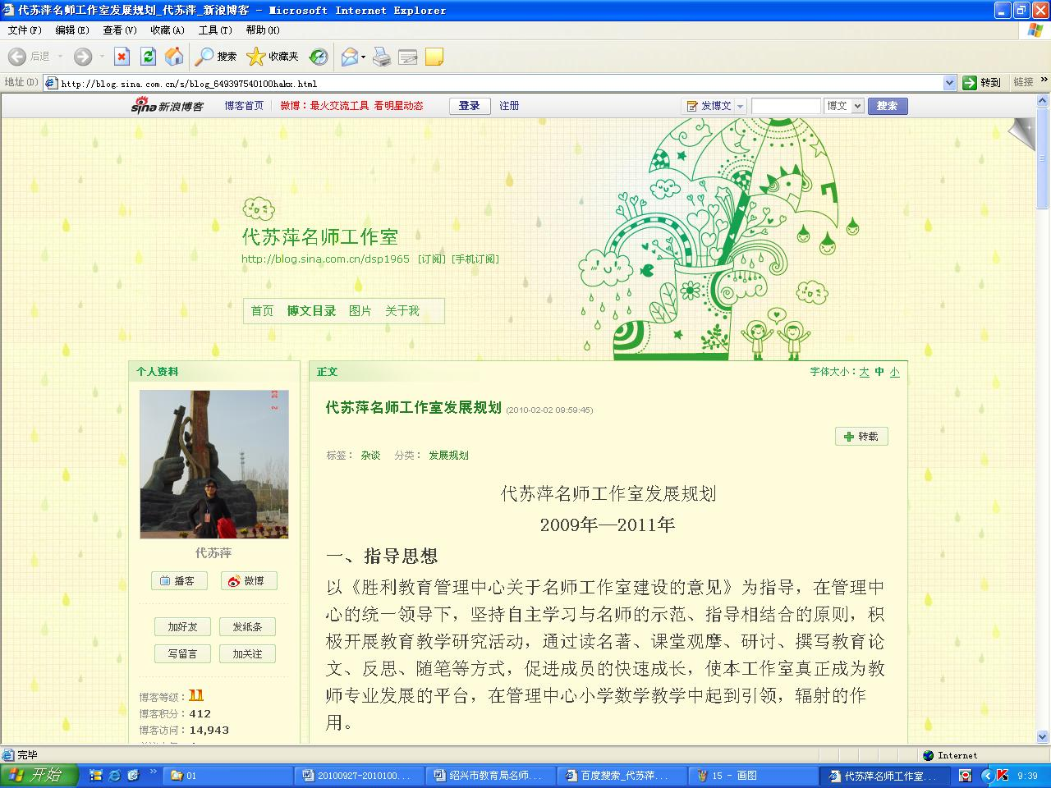
代苏萍名师工作室发展规划

Slide 33
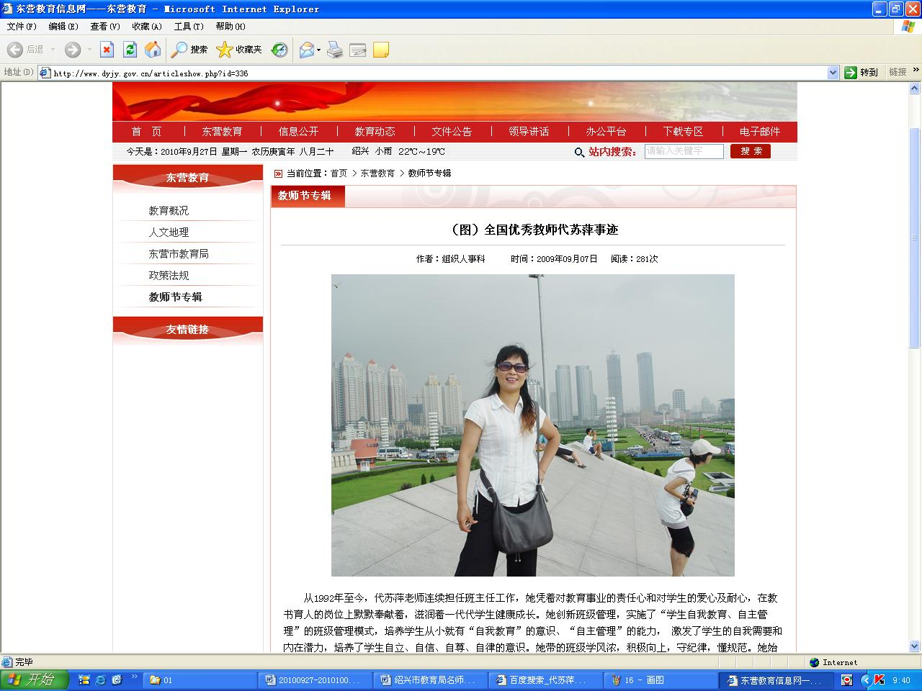
代苏萍名师工作室事迹介绍

Slide 34
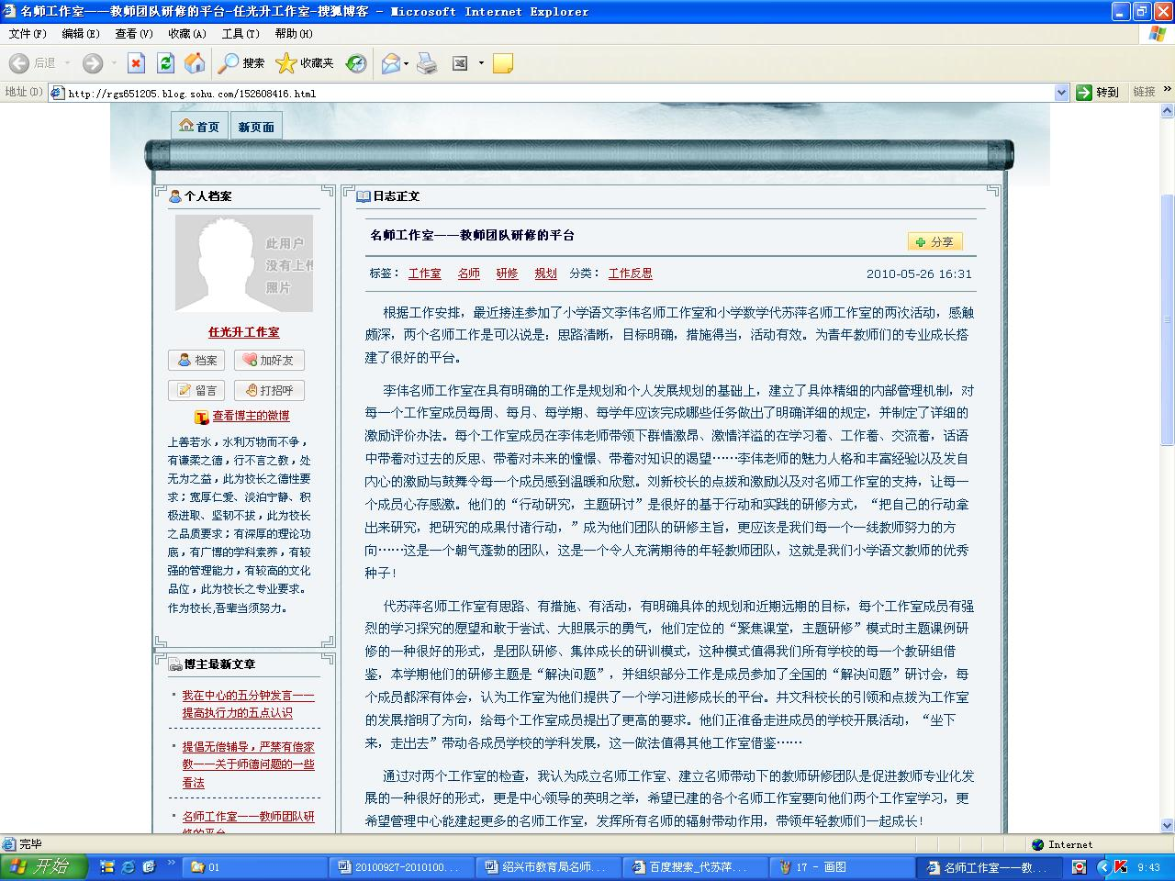
对名师工作室团队的评价

Slide 35


任重道远薪火传承
在座诸君共同努力
也许我们站立的地方，永远不会成为著茂名的风景！我们说过的话语，也永远不会成为至理名言！但求有那么一天，当我们回首往事的时候，我们不会有不曾起步的那种失落，也不会有求之不得的那种苦涩。愿我们大家的内心，都存有一种大幕落下之后绘事后素般的厚重和踏实！
We have finished what we want to do !

